Slide 1


Областной конкурс «Педагог года Подмосковья – 2018»
Конкурсное испытание
«Учебное занятие»
Урок русского языка. 3 класс.
«Школа России»
Учитель начальных классов
1 кв. категории
Соловьева
Надежда Валериевна
МБОУ СОШ №1 г.о. Пущино

Slide 2


Slide 3

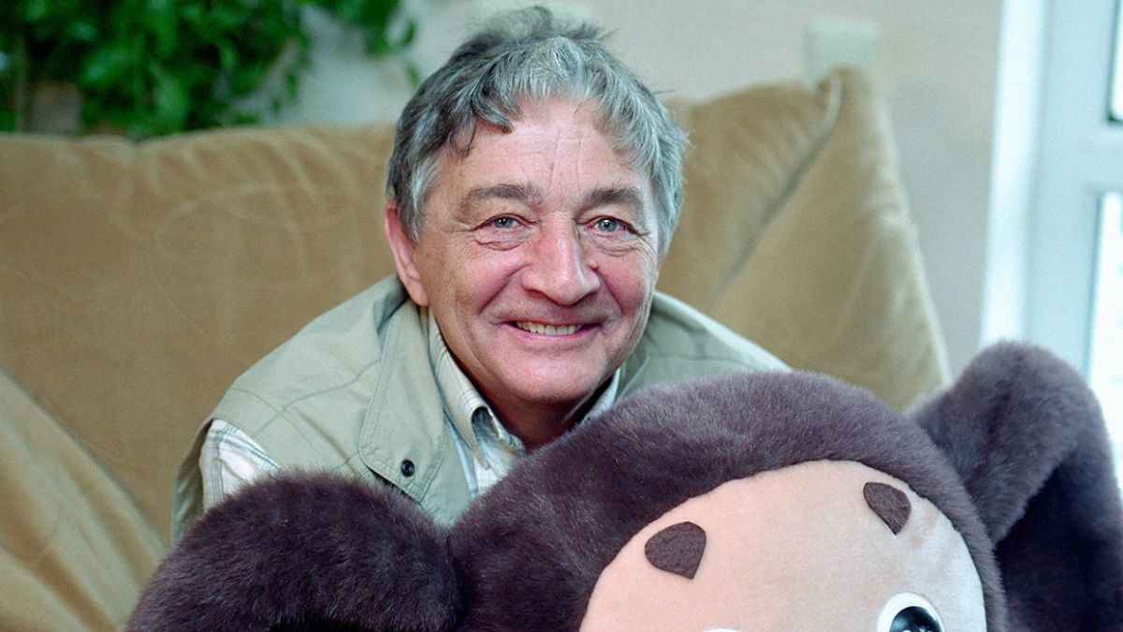
Эдуард Николаевич Успенский

Slide 4
Тема урока «Пишем письмо школе»
Ставим цель урока.
До изучения темы | Цель урока | После изучения темы
 | узнать правила написания писем
 | узнать из каких частей состоит текст письма
 | попробовать самостоятельно написать письмо
 | узнать, как появились письма
 | пополнить свой словарный запас новыми словами
 | узнать что-то новое
 | поделиться своими знаниями

Slide 5
«Письмо — текст, написанный на бумаге или набранный в электронном виде, отправляемый адресату для сообщения личной или официальной информации».
Толковый словарь Дмитриева Д.В.
«Адресат – тот, кому адресовано письмо, т.е. получатель».
Толковый словарь Ожегова С.И.
«Адресант - человек, который пишет письмо, а потом отправляет».
Толковый словарь Ожегова С.И.

Slide 6
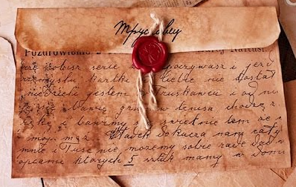
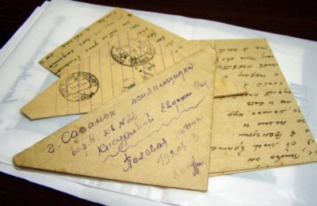
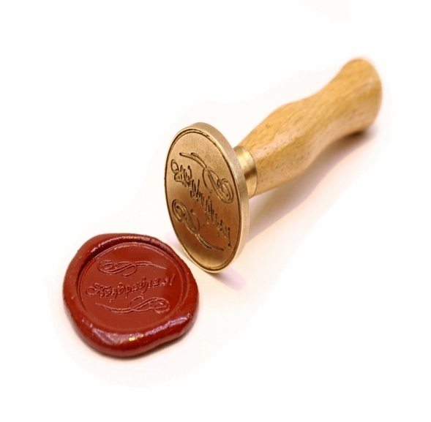
Конверт
Бумажные бумажные конверты появились
в Англии в 1820 году

Slide 7
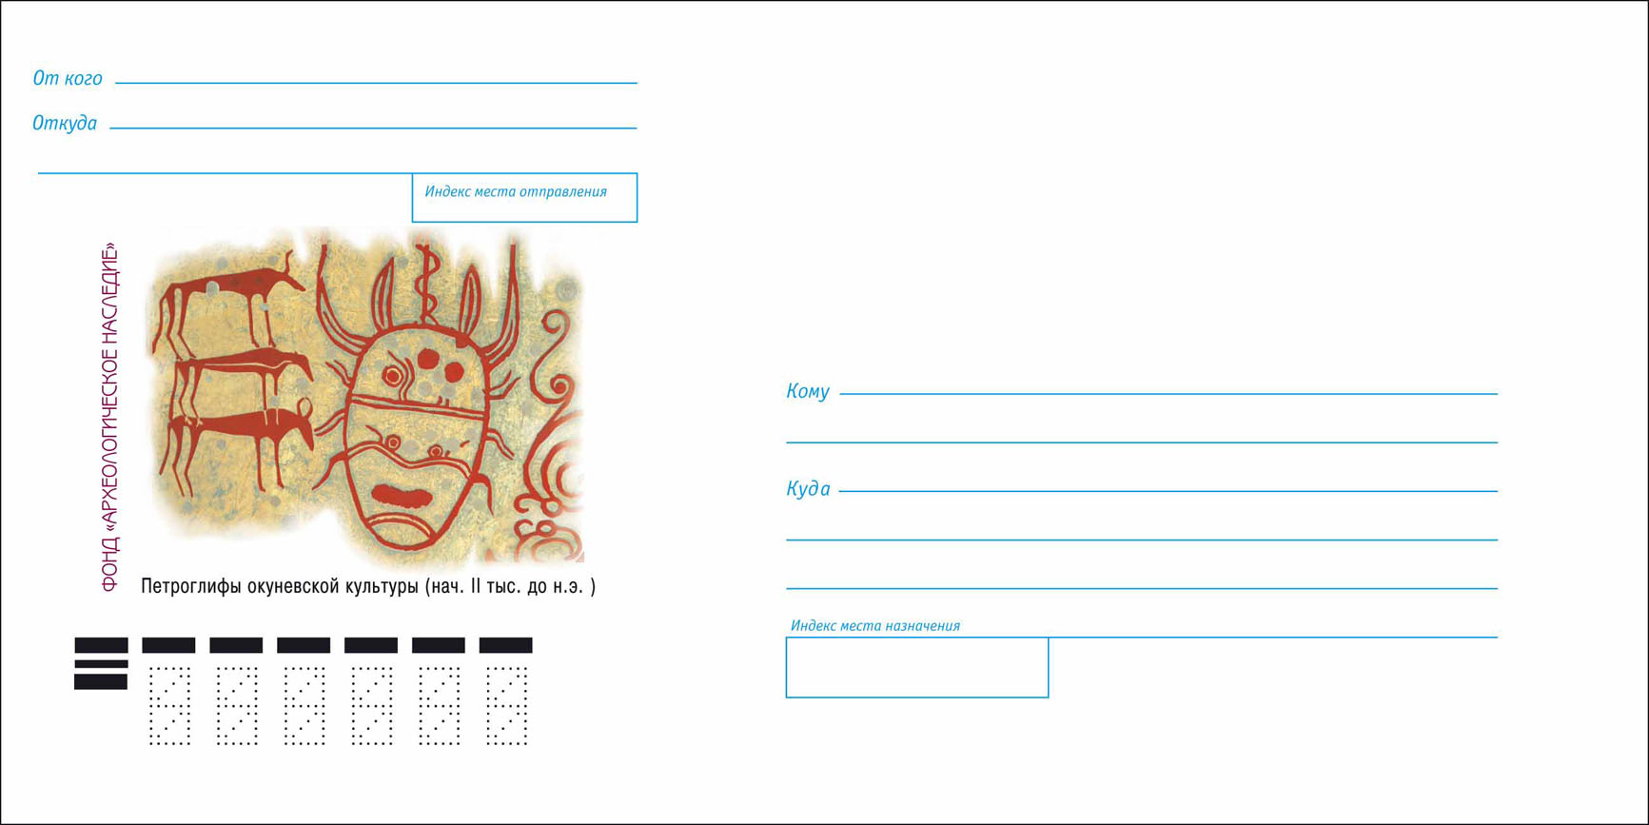
Почтовый конверт
Адрес - надпись на конверте, указывающая место назначения и получателя.

Slide 8
Почтовый индекс
Почто́вый и́ндекс (6 знаков) — последовательность букв или цифр, добавляемая к почтовому адресу с целью облегчения сортировки корреспонденции, в том числе автоматической
142290

Slide 9
Подписываем конверт
От кого твоя фамилия и имя (в Р.п)
Откуда 4 «Б» класс, д.7а, мкр. «В»,
г.о. Пущино,
Московская обл.
Кому МБОУ СОШ №1
Куда д.7а, мкр. «В»,
г.о. Пущино,
Московская обл.

Slide 10
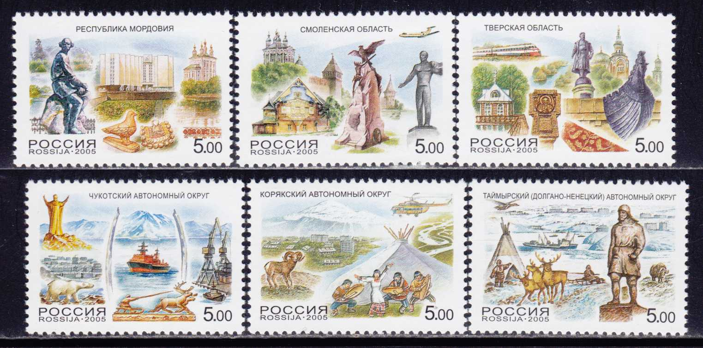
Марка
проездной билет письма, она оплачивает его путешествие
Филателист – собиратель, коллекционер, исследователь почтовых марок.

Slide 12
Здравствуйте, четвероклассники!
Как у вас дела?
Скоро, 9 октября, весь мир будет отмечать праздник Недели письма. Он был утверждён в 1975 году. Этот праздник не только почтальонов, но и всех тех, кто любит получать письма.
Пишите письма друзьям и близким. Им будет очень приятно.
До свидания!
Ваш друг, почтальон Печкин.
01 апреля 2018 года

Slide 13
Письмо
Водная часть:
приветствие и обращение.
Основной текст письма:
новости, слова-поздравления, слова – пожелания.
Заключительная часть:
слова – прощания;
подпись отправителя;
дата отправления.

Slide 14
Исследуем текст письма
Подчеркнуть части письма, которые относятся к:
приветствию и обращению - желтым
основному тексту письма: новостям - красным
заключительной части: словам пожелания - зеленым
заключительной части: словам прощания - синим
подписи отправителя - коричневым
дате отправления - чёрным

Slide 15
Здравствуйте, четвероклассники!
Как у вас дела?
Скоро, 9 октября, весь мир отмечает праздник Недели письма. Он был утверждён в 1975 году. Этот праздник не только почтальонов, но и всех тех, кто любит получать письма.
Пишите письма друзьям и близким. Им будет очень приятно.
До свидания!
Ваш друг, почтальон Печкин.
01 апреля 2018 года

Slide 16
Пишем письмо школе
__________________, моя любимая школа!
Меня зовут _______________. Мне _______лет. Я учусь в ____________ классе. Я пишу тебе с урока русского языка. Сегодня хочу поздравить тебя с юбилеем! Пожелаю _____________________
____________________________________________.
До ________________.
____________________
25 апреля 2018 г.

Slide 17
Оценим свою работу на уроке
До изучения темы | Цель урока | После изучения темы
 | узнать правила написания писем
 | узнать из каких частей состоит текст письма
 | попробовать самостоятельно написать письмо
 | узнать, как появились письма
 | пополнить свой словарный запас новыми словами
 | узнать что-то новое
 | поделиться своими знаниями

Slide 18
Спасибо за урок! Пишите письма!

